Slide 1
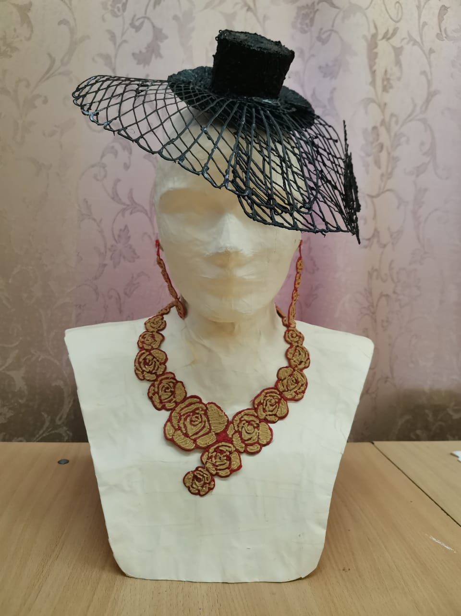
3D Ручка. Новые технологии – новые дизайнерские решения.
Проектная работа ученицы 8 «Д» класса
Школы для обучающихся с ОВЗ по слуху
ГБПОУ ТК №21
Липатовой Василисы

Slide 2
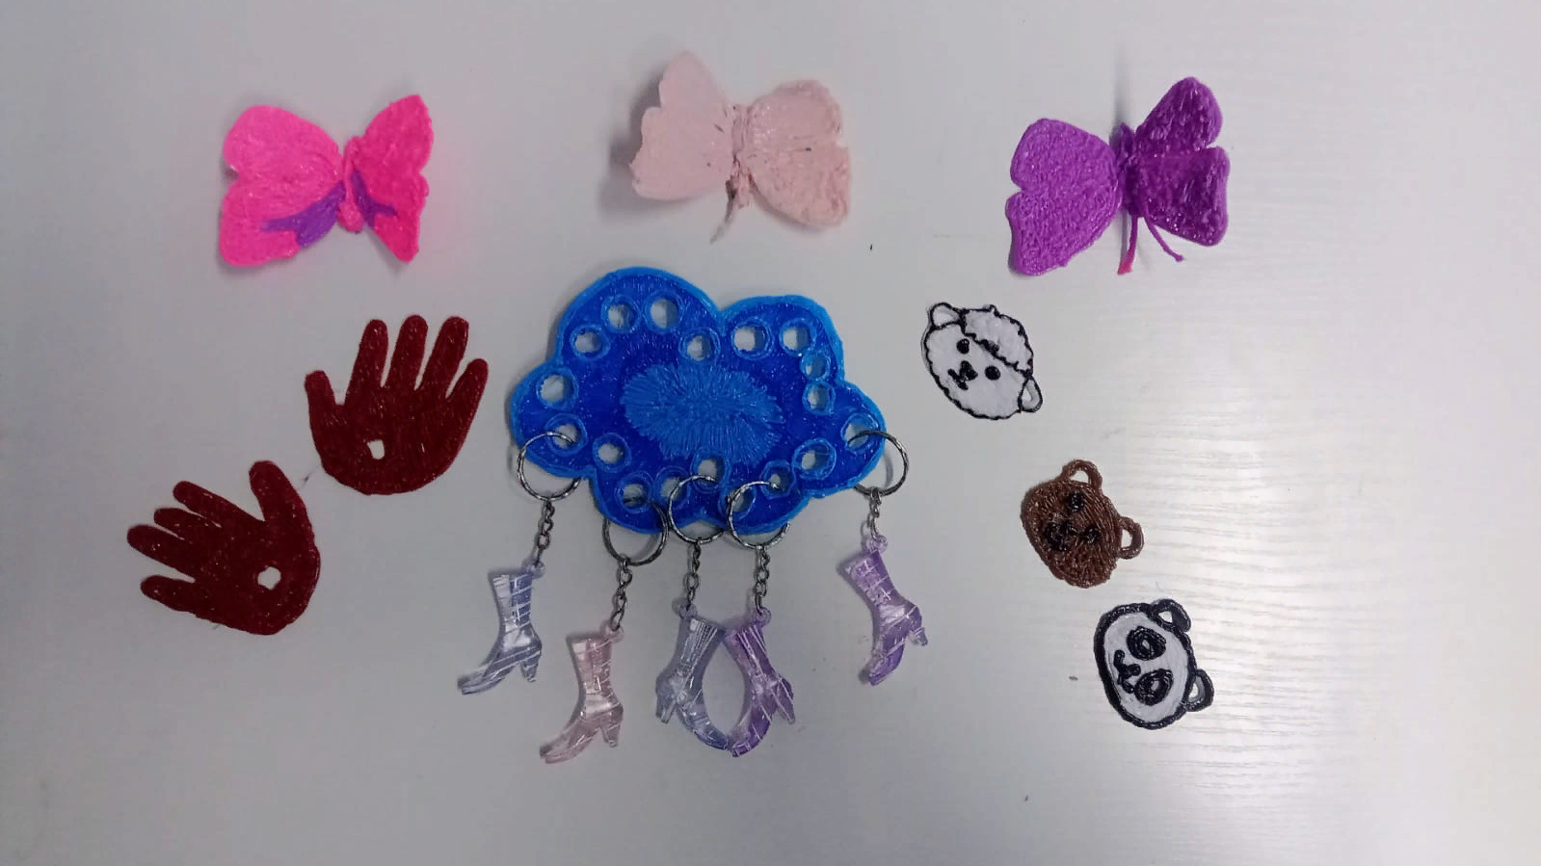
Цель:
Разработка и создание дизайнерских объектов при помощи 3D ручки.

Slide 3
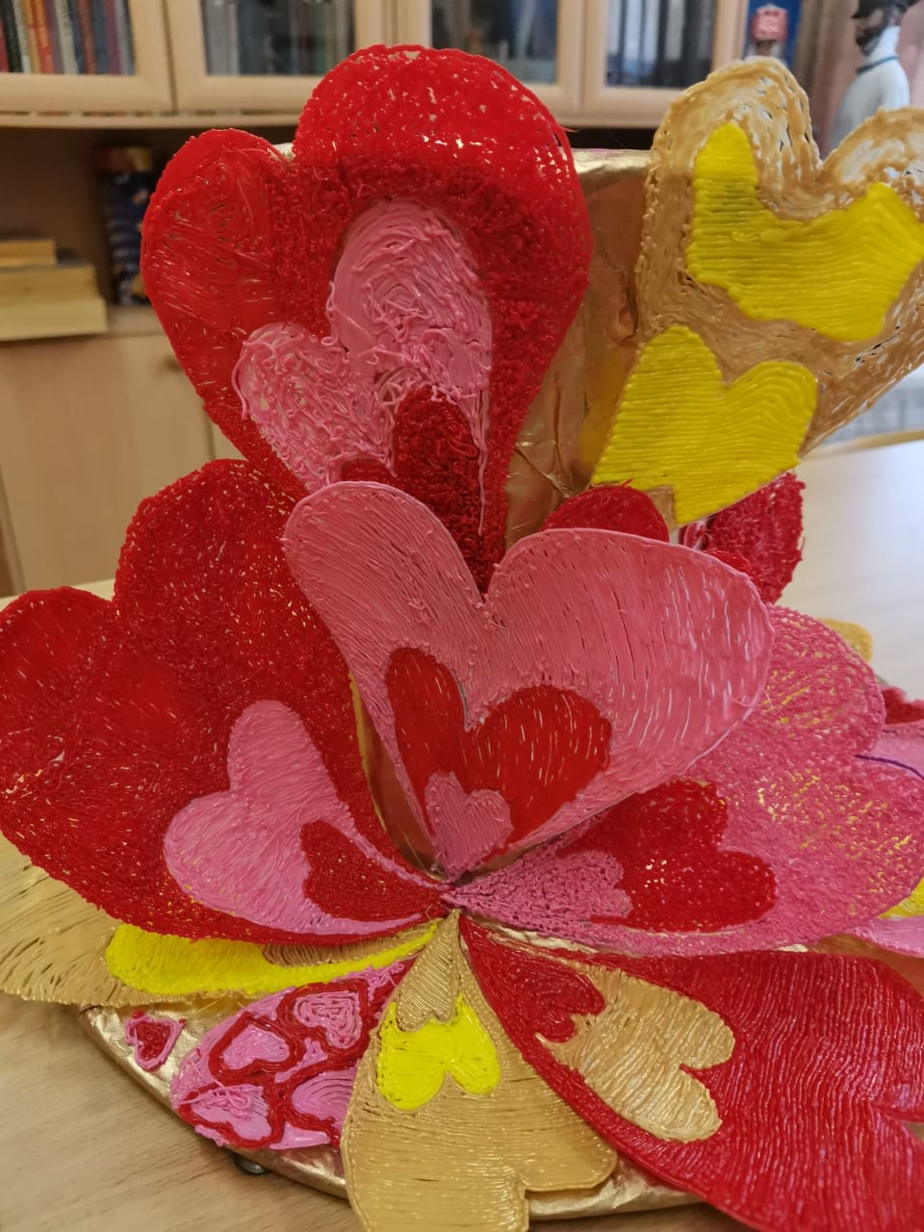
Задачи:
Научиться работать 3D ручкой.
Понять художественную ценность
изделий из 3D ручки.
Разработать дизайн АРТ объектов.
Изготовить АРТ объекты.

Slide 4
Актуальность:
Современный мир не стоит на месте. Меняется все: мода, тренды, материалы, технологии. Вслед за миром меняемся и мы.
Современные модные и дизайнерские веяния все больше требуют использование необычных, но экологически чистых материалов.
Изучая данную проблему мы ухнали о том, что в современном мире появился новый художественный материал, сырьем для производства которого служат ежегодно возобновляемые ресурсы.

Slide 5
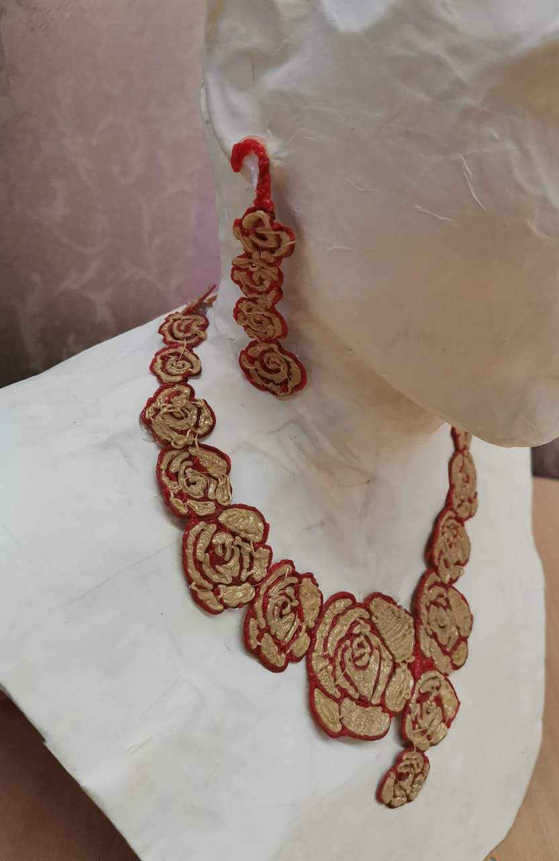
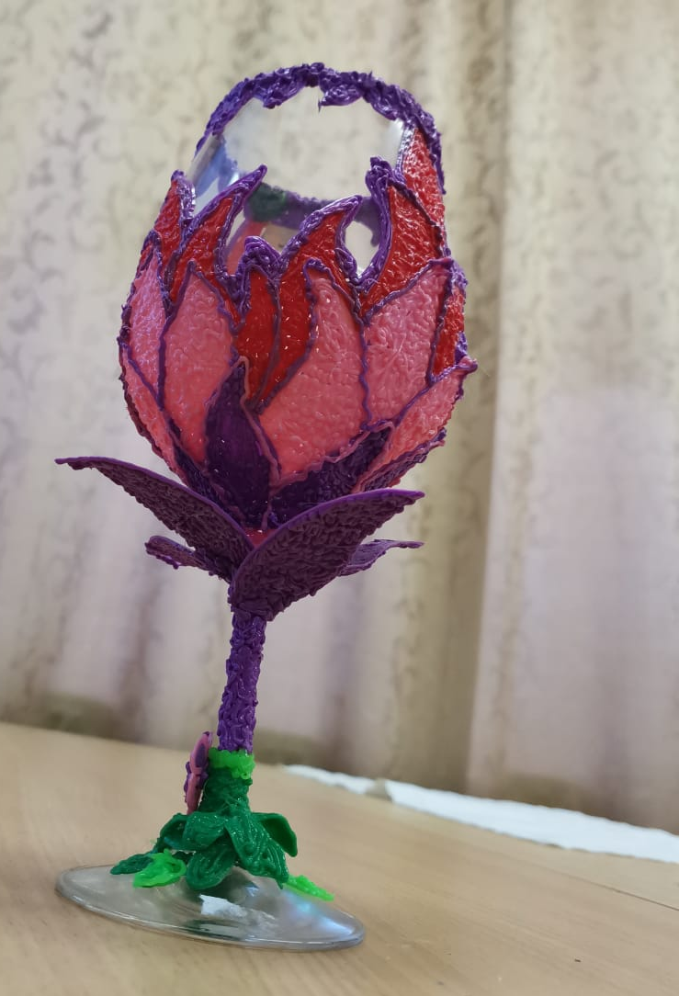
Изделия из 3D ручки получаются не только красивые. Также эти изделия могут нести
декоративно - прикладное и бытовое применение.

Slide 6
Работа над проектом

Slide 7
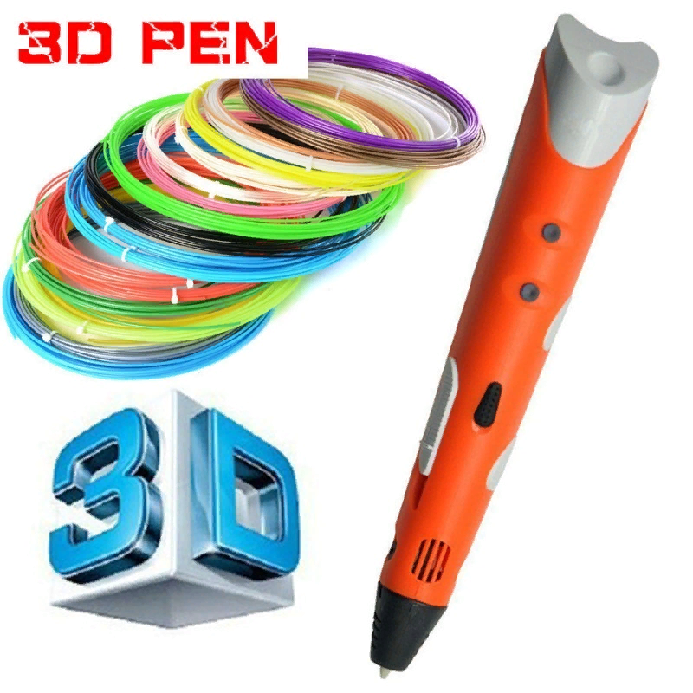
Что такое 3D ручка?
3D-ручка — инструмент для рисования пластиком, позволяющий создавать трёхмерные объекты. Используется для творчества, развивающих занятий с детьми, коррекции изделий, напечатанных с помощью 3D-принтера, и мелкого бытового ремонта пластиковых предметов. Благодаря распространению 3D-ручек появился новый вид искусства – 3D pen art (перевод: искусство, созданное с помощью 3D-ручки).
https://ru.wikipedia.org/wiki/3D-ручка

Slide 8
ПЛА (полилактид) — биоразлагаемый, биосовместимый, термопластичный, полиэфир. Сырьем для производства служат ежегодно возобновляемые ресурсы, такие как кукуруза и сахарный тростник.
Используется для производства изделий с коротким сроком службы (пищевая упаковка, одноразовая посуда, пакеты, различная тара), а также в медицине, для производства хирургических нитей и штифтов.
Температура плавления PLA в 3D ручке - 173-180 градусов. При расплавлении этого типа пластика не выделяется вредных веществ, поэтому для работы ребенка с 3D ручкой рекомендуют именно этот тип пластика.
При разложении PLA пластик абсолютно безопасен для детей и не наносит никакого вреда окружающей среде, так как не выделяет вредных веществ.

Slide 9
Свое знакомство с новой техникой мы начали с изготовления простых плоскостных панно для украшения класса и школы.
Сова

Slide 10
Следующим этапом было изготовление объемных поделок, при помощи схем, взятых из интернета.
Карусель.

Slide 11
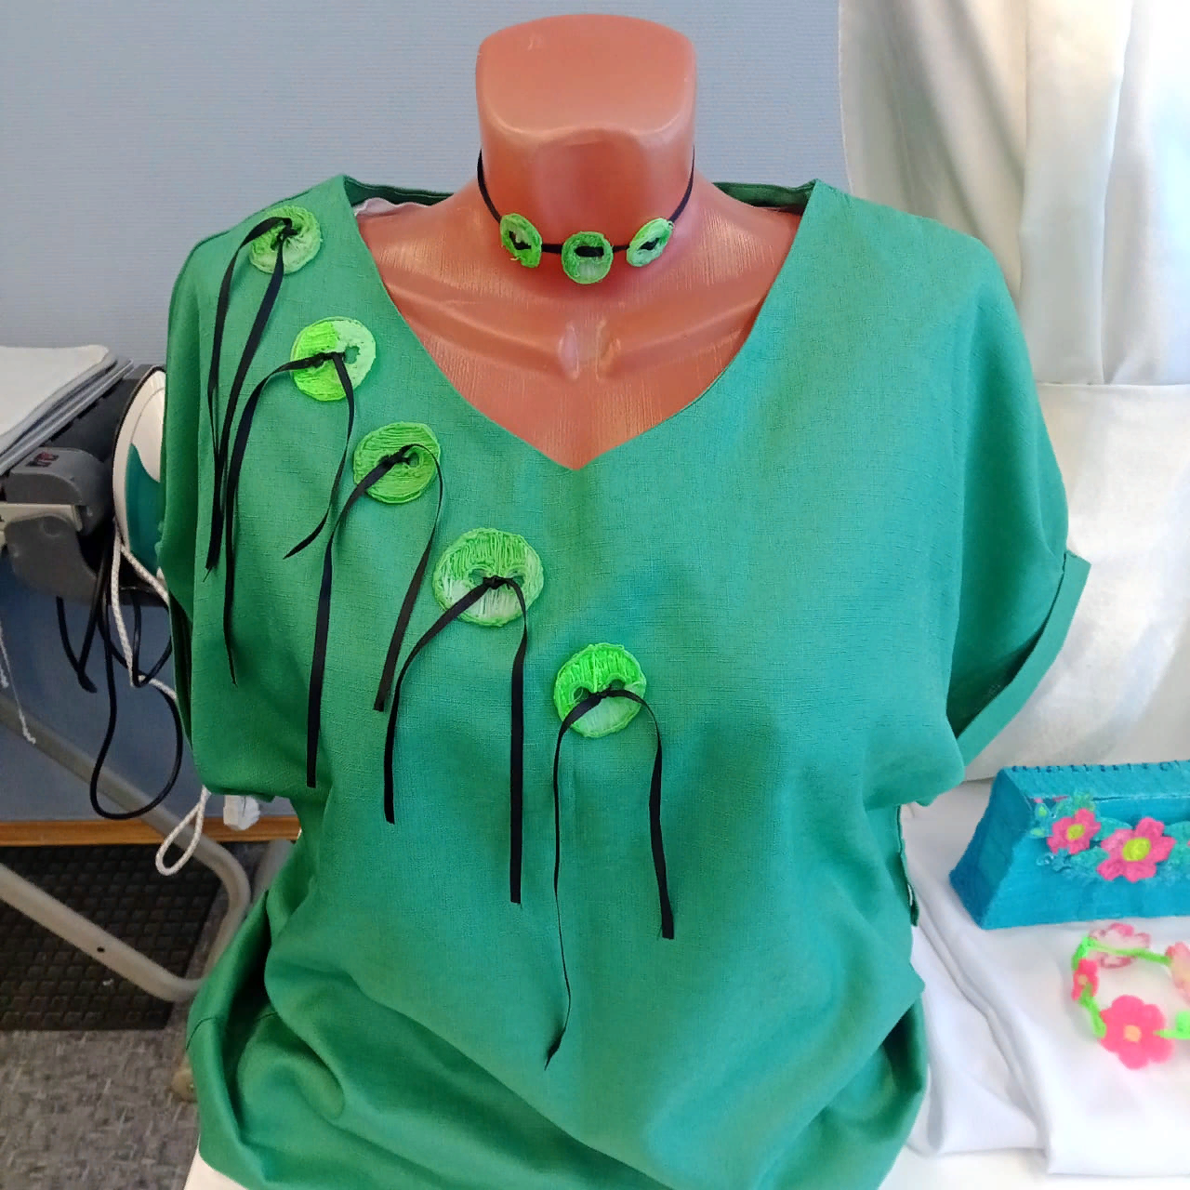
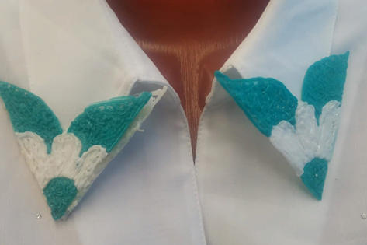
Украшения
Затем мы продумали элементы украшений, которыми можно украсить одежду или изменить ее дизайн.

Slide 12
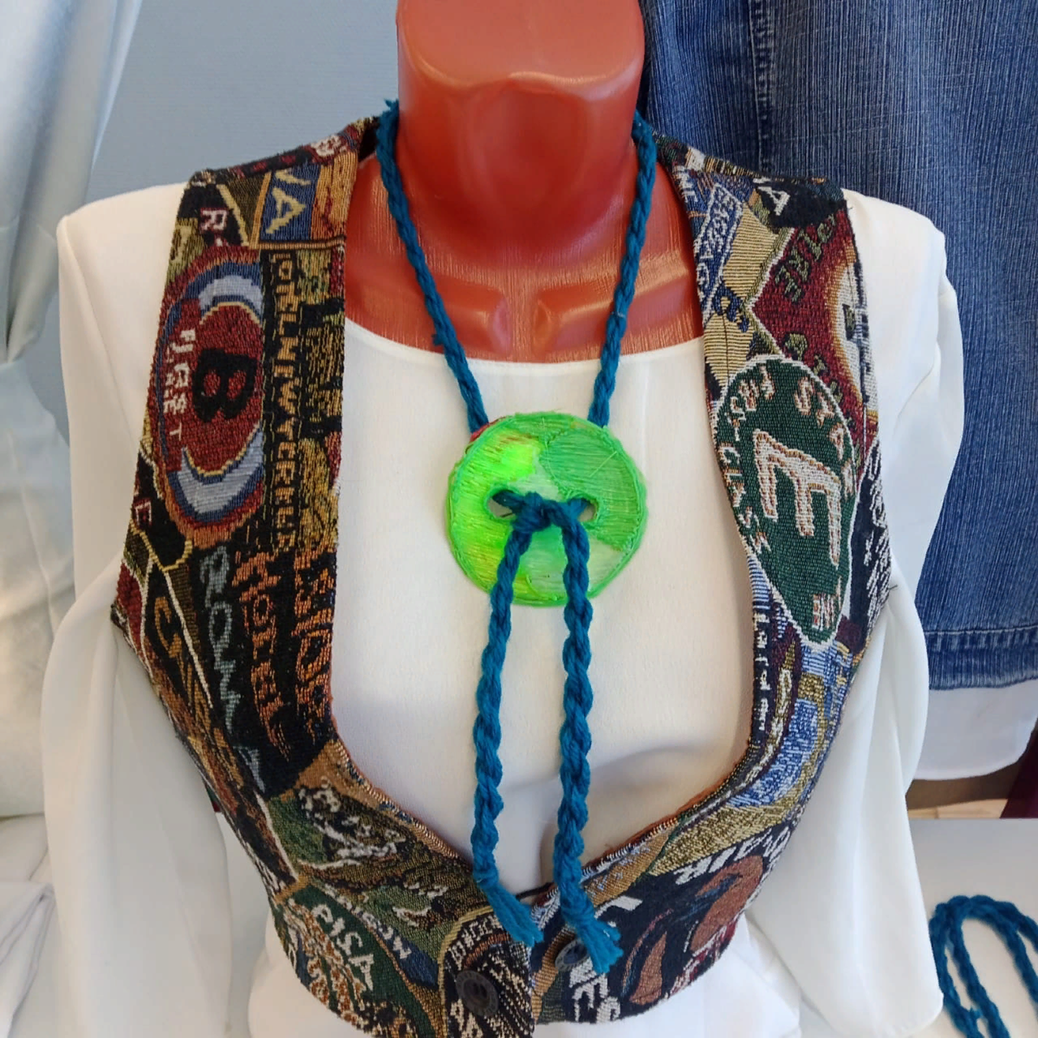

Slide 13
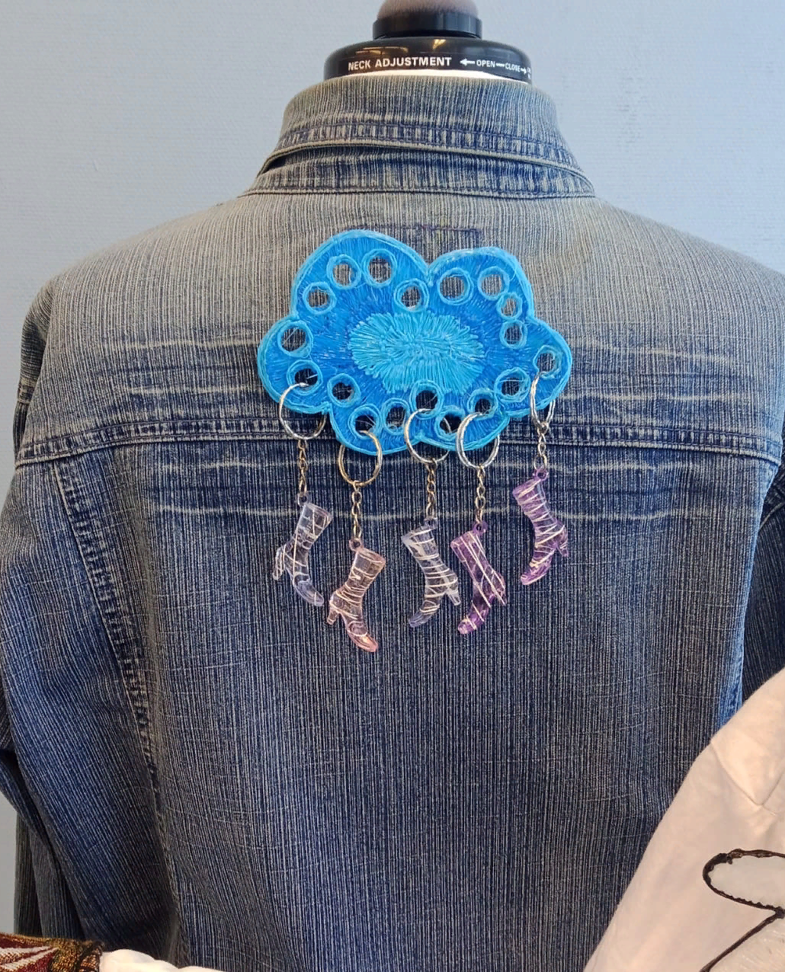

Slide 14
Украшения.
Но самым интересным стала разработка собственного АТР объекта.
Комплект: серьги и колье в натуральную величину.

Slide 15
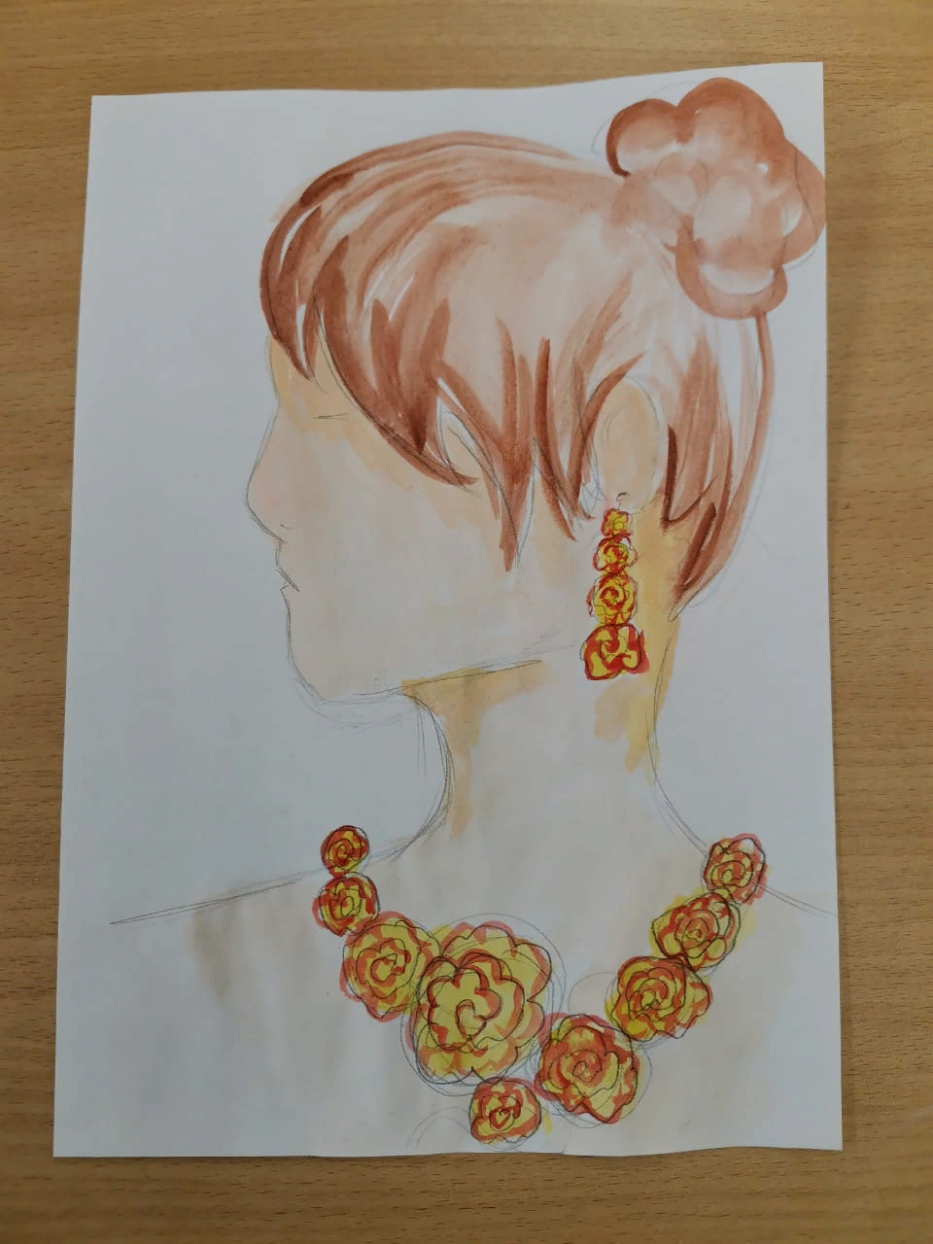
I. Эскиз в цвете

Slide 16
II. Разработка эскиза в графическом редакторе Paint.

Slide 17
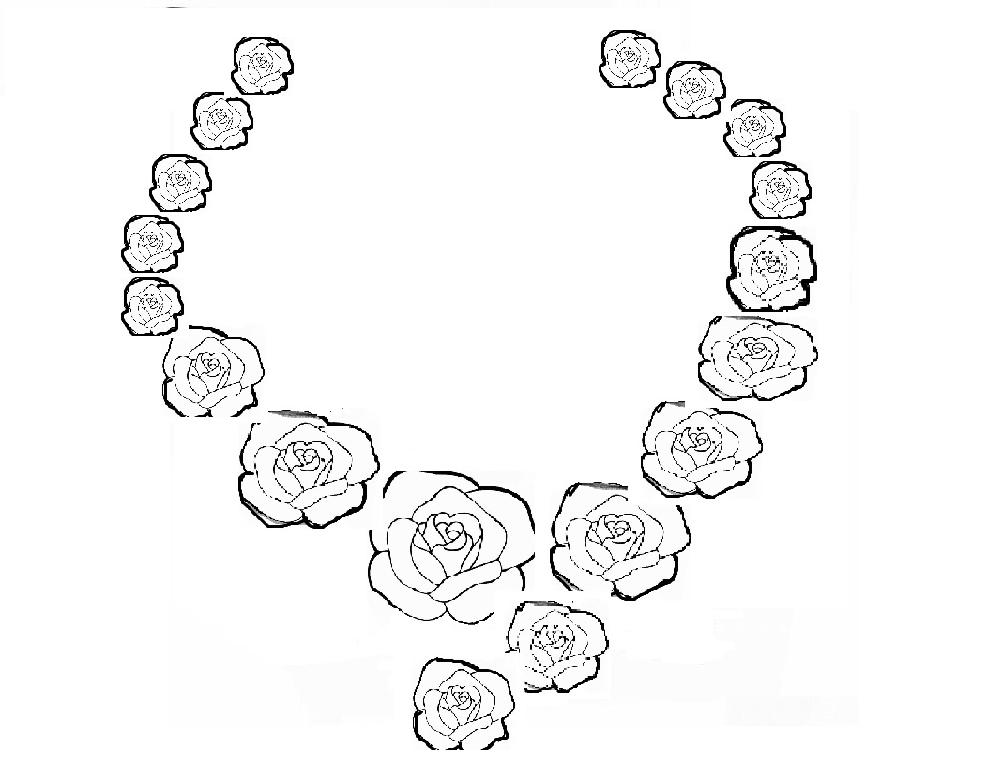
III. Изготовление изделия.

Slide 18
Было трудно, но мы справились.

